Slide 1
程序设计实习C++

Slide 2
实习时间安排：
7.15 查阅资料，确定题目
7.16~7.23 设计并编码实现
7.24 验收程序，答辩
7.26号放假前，交实习报告

Slide 3
实习目的
用VC++6.0开发一个windows应用程序。掌握C++面向对象程序设计；熟悉windows应用程序的开发流程；了解MFC类库的使用。

Slide 4
实习要求
用VC开发一个简单的应用程序
不分组，每位同学单独完成
实习题目：老师推荐+自拟(经过老师同意)
实习成绩：源程序+实习报告

Slide 5
实习内容
游戏类
简单图像处理类
应用系统类

Slide 6
Visual C++ MFC编程

Slide 7
Windows程序设计
事件驱动的程序设计方法
应用程序
消息队列
③
④
操作系统
①
②
输入输出设备

Slide 8
句柄
句柄（HANDLE），资源的标识。
操作系统要管理和操作这些资源，都是通过句柄来找到对应的资源。
按资源的类型，又可将句柄细分成图标句柄（HICON），
光标句柄（HCURSOR），窗口句柄（HWND），应用程序实
例句柄（HINSTANCE）等等各种类型的句柄。
操作系统给每一个窗口指定的一个唯一的标识号即窗口句柄。

Slide 9
MFC类库
MFC(Microsoft Foundation Class)是微软为了简化程序员的开发工作所开发的一套C++类的集合。
MFC库是开发Windows应用程序的C++接口。MFC采用面向对象设计，将大部分的Windows API封装到C++类中，以类成员函数的形式提供给程序开发员调用。

Slide 10
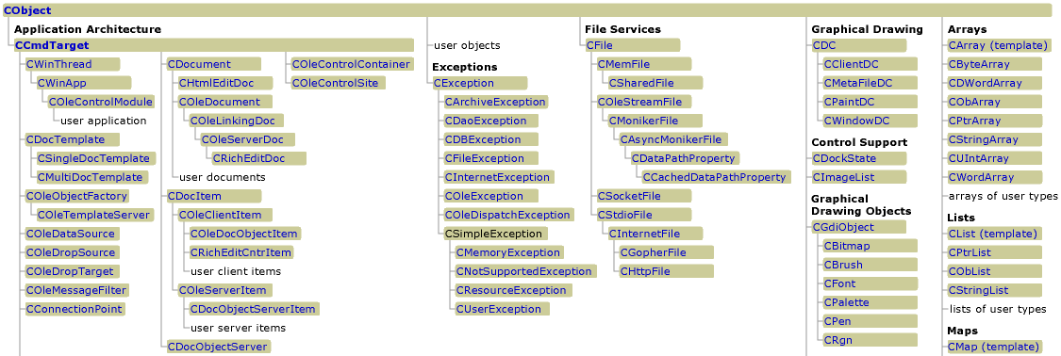
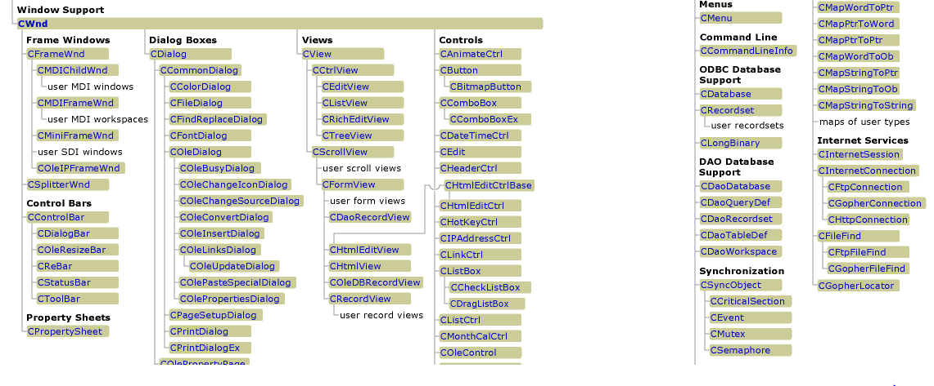
MFC类库

Slide 11
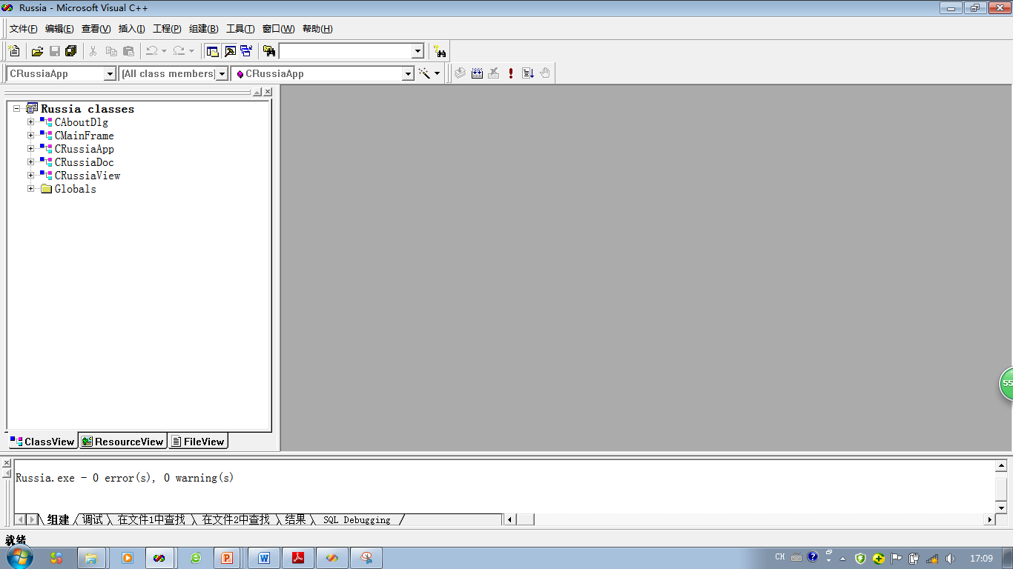




主框架窗口类。它的基类是FrameWnd。主框架窗口类用于管理主程序的窗口，用来显示标题栏、工具栏、状态栏等，同时还处理对窗口操作的消息，例如窗口最大化、最小化等一般通用操作。
应用程序类。它的基类是CWidApp。应用程序类控制应用程序的所有对象，包括文档、视图和边框窗口，并且完成应用程序的初始化工作和程序退出时的清除工作。
文档类。它的基类是CDocument。文档类用于存放应用程序的数据，以及文件的保存和装载功能。文档类必须通过视图类实现与用户的交互。
视图类。它的基类是CView。视图类主要负责管理视图窗口，对应的对象存在于框架窗口的客户区域中，负责显示用户数据，接受用户对数据的鼠标、键盘操作，并传送给文档类对象。

Slide 12
消息映射
将消息与其响应函数关联起来。
（1）消息响应函数原型声明
（2）消息映射宏
（3）消息响应函数定义

Slide 13
加载图片
（1）创建位图
Cbitmap bitmap;
bitmap.LoadBitmap(IDB_BITMAP1);
（2）创建兼容DC
CDC dc;
dc.CreatCompatibleDC(pDC）;
（3）将位图选到兼容DC中
dc.SelectObject(&bitmap);
（4）将兼容DC中的位图贴到当前DC中
pDC->BitBlt(x, y, nWidth, nHeight, pSrcDC, xSrc, ySrc, dwRop );

Slide 14
定时器
（1）创建定时器
SetTimer(定时器标识，间隔毫秒数，回调函数）;
例：SetTimer(1,1000,NULL);
（2）定义定时器响应函数
WM_TIMER消息的响应函数
void OnTimer(UINT nIDEvent);
（3）结束定时器
KillTimer(定时器标识);

Slide 15
对话框
（1）模态对话框和非模态对话框
（2）添加对话框资源
（3）为对话框资源添加类(比如CTestDlg类）
（4）显示对话框
CTestDlg dlg;
dlg.DoModal();

Slide 16
对话框
（5）对话框设置参数
将对话框中的控件绑定成员变量
CTestDlg dlg;
if(dlg.DoModal()==IDOK)
{ }

Slide 17
绘图
在MFC应用程序中，所有的绘图调用都必须通过设备环境（Device Context）的对象来实现。设备环境是指一种Windows数据结构。它包含了设备（如显示器、打印机）的各种绘图属性。
在MFC中，CDC类封装了设备环境，它包括了大多数Windows API中的GDI函数。除了CDC类，MFC还提供了几个CDC的派生类，它们可以实现一些特殊的用途。

Slide 18
绘图
类名称 | 功能描述
CPaintDC | CPaintDC对象在构造时调用BeginPaint事件，在析构时调用EndPaint事件，所以此类只在响应WM_PAINT消息的函数OnPaint（）函数中使用。
CClientDC | 提供一个面向窗口用户区的设备环境，用来立即响应鼠标事件进行绘图。
CWindowsDC | 提供一个面向整个窗口的设备环境，它包括了窗口的客户区和非客户区。
CMetaFileDC | 提供一个面向Windows备忘文本的设备环境，它允许为以后的重新绘图工作记录一系列绘图命令，此类的成员函数被记录在备忘文件中。

